Slide 2
МИССИЯ:
создавать технологические и общественные практики новых эпох развития и воспитывать их лидеров.
1950
1992
2021
ГОД ОСНОВАНИЯ
СТАТУС
УНИВЕРСИТЕТА
УЧАСТНИК
ПРОГРАММЫ
«ПРИОРИТЕТ 2030»

Slide 3
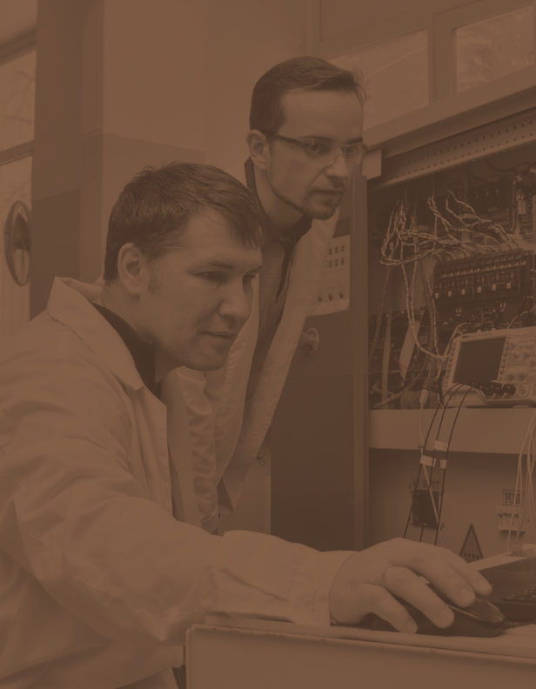
01
14
>70
ФАКУЛЬТЕТОВ
И ИНСТИТУТОВ
КАФЕДР
>13 000
>1500
СТУДЕНТОВ
>2500
ПРЕПОДАВАТЕЛЕЙ
>200
ИНОСТРАННЫХ СТУДЕНТОВ
>2000
ОБРАЗОВАТЕЛЬНЫХ ПРОГРАММ
БЮДЖЕТНЫХ МЕСТ*
12
НГТУ НЭТИ
В ЦИФРАХ
образовательных программ, имеющих профессионально-общественную аккредитацию
* при зачислении на 1 курс обучения

Slide 4
02
ФАКУЛЬТЕТЫ:
Автоматики и вычислительной техники
Летательных аппаратов
Механико-технологический
Мехатроники и автоматизации
Прикладной математики и информатики
Радиотехники и электроники
Физико-технический
Энергетики
Бизнеса
Гуманитарного образования
Повышения квалификации
Народный
ИНСТИТУТЫ:
ФАКУЛЬТЕТЫ
И ИНСТИТУТЫ
Социальных технологий
Дистанционного обучения

Slide 5
03
НГТУ НЭТИ участник Государственной федеральной программы «Приоритет 2030»
Стратегические проекты:
Силовая электроника
и интеллектуальная энергетика
Руководитель: д.т.н., профессор Харитонов С. А.
Новые материалы
для прорывных технологий
Руководитель: к.т.н., доцент Тюрин А. Г.
Новые инженерные решения
и искусственный интеллект
для биомедицины
Руководитель: к.ф-м.н. Баянов Е. В.
ПРИОРИТЕТ
2030

Slide 6
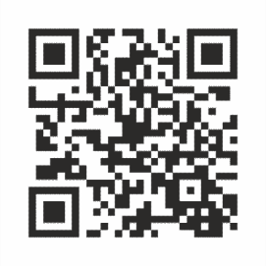
НАУЧНЫЕ ПРОЕКТЫ
04
НГТУ НЭТИ является исторически сложившимся центром превосходства в разработке и внедрении технологий. Это стало возможным за счет формирования экспертного сообщества, обладающего исключительными технологическими компетенциями.
Эти компетенции складываются в ведущих научных школах университета, реализуются в масштабных исследовательских и опытно-конструкторских проектах, совместной работе с промышленными партнерами, оттачиваются в образовательных программах.
Позиция НГТУ НЭТИ: Сообщество экспертов-практиков, стремящихся к лидерству в отраслях новой технологической эпохи.
НАУЧНЫЕ ШКОЛЫ

Slide 7
05
03
03
ЦЕНТРА КОЛЛЕКТИВНОГО
ПОЛЬЗОВАНИЯ
ИНЖИНИРИНГОВЫХ
ЦЕНТРА
03
10
СТУДЕНЧЕСКИХ КОНСТРУКТОРСКИХ БЮРО
МАЛЫХ ИННОВАЦИОННЫХ ПРЕДПРИЯТИЙ
17
38
НАУЧНЫХ ШКОЛ
ЛАБОРАТОРИЙ И НАУЧНО-ОБРАЗОВАТЕЛЬНЫХ ЦЕНТРОВ
НАУЧНО-
ИННОВАЦИОННАЯ
СТРУКТУРА
ИНСТИТУТ СИЛОВОЙ
ЭЛЕКТРОНИКИ
ЦЕНТР ТРАНСФЕРА
ТЕХНОЛОГИЙ
ЦЕНТР ПОДДЕРЖКИ
ТЕХНОЛОГИЙ И ИННОВАЦИЙ
ТЕХНОЦЕНТР

Slide 8
06
НГТУ НЭТИ участник более 100 соглашений о сотрудничестве в области науки, образования и культуры с вузами и научными организациями из более, чем 20 стран мира.
Учебный центр «Институт Конфуция»
Центр русского языка и культуры в Сиане (кнр)
Образовательный центр «Восток-Запад»
Немецкий центр НГТУ НЭТИ
Центр тестирования иностранных граждан по русскому языку
Студенческая
и академическая мобильность
Информационный центр DAAD
МЕЖДУНАРОДНАЯ
ДЕЯТЕЛЬНОСТЬ
Базовый российский вуз по направлению подго-товки «Энергетика» Университета Шанхайской организации сотрудничества, член Консорциума вузов-экспортеров российского образования, Ассоциации технических университетов России и Китая, Ассоциации вузов восточных регионов России и Китая.
Erasmus+ KA1, KA2

Slide 9
ЕЖЕГОДНЫЕ МЕЖДУНАРОДНЫЕ КОНФЕРЕНЦИИ И ЛЕТНИЕ ШКОЛЫ
07
Пограничные вопросы теории моделей и универсальной алгебры (с 1995 г.)
программы на английском
языке
Международная научно-техническая конференция «Актуальные проблемы электронного приборостроения» (с 1992 г.)
Международная конференция молодых профессионалов по электронным приборам и материалам «EDM» (c 1999 г.)
Electronics and Nanoelectronics, Industrial Electronics and Microprocessor Technology
Power Engineering and Electrical Technology, Intelligent electric power systems
Power Engineering and Electrical Technology, Mechatronics and Automation
Teacher Education, Teaching Foreign Languages in Digital Environments
Международная Российско-Казахстанская научно-практическая конференция «Химические технологии функциональных материалов» (с 2015 г.)
Международная летняя школа «Общее машиностроение и материаловедение. Перспективные материалы и технологии»

Slide 10
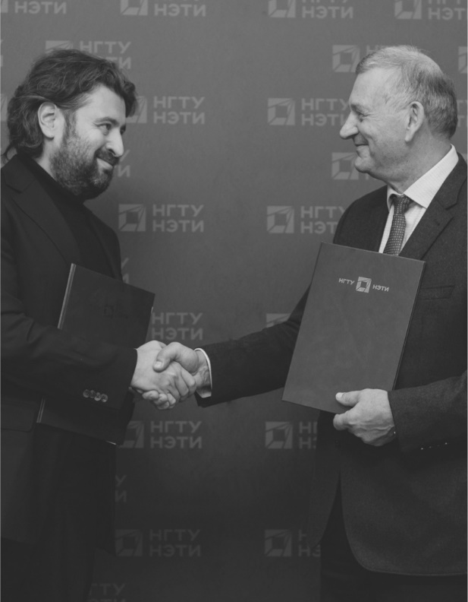
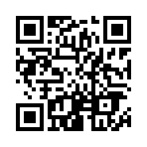
08
СО РАН
ГОСКОМПАНИИ
БИЗНЕС
ПАРТНЕРЫ
НГТУ НЭТИ
Полный список
компаний-партнеров
представлен на сайте
НГТУ НЭТИ

Slide 11
РЕЙТИНГИ*
09
мир
Россия
801 / 1000
25 / 32
ИНЖЕНЕРИЯ
электротехническая
и электронная
451 / 500
11 / 11
101
20 / 121
ИНЖЕНЕРИЯ
механическая
351 / 400
11 / 13
Физика
И астрономия
451 / 500
14 / 15
1201+
43 / 100
33 / 95
Инженерия
И технологии
649
801 / 1000
22 / 36
Физические
науки
801 / 1000
21 / 33
1883
30
Компьютерные
науки
601 / 1000
10 / 22
*данные на 2022 год

Slide 12
НАЦИОНАЛЬНЫЕ РЕЙТИНГИ*
09
43
общее
место
в рейтинге
38
образование
42
общее
место
в рейтинге
31
научно-исследовательская деятельность
50-52
исследования
51
востребованность выпускников
36
бренд
университета
53
условия для качественного образования
*данные на 2021 год

Slide 13
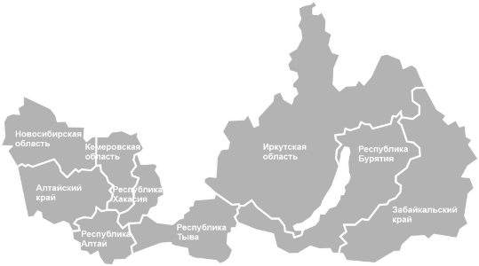
ИНКЛЮЗИВНОЕ ОБРАЗОВАНИЕ
10
Центр инклюзивного сопровождения НГТУ НЭТИ:
35
ассистивных
помощников
274
студента
с инвалидностью
Международный
инклюзивный
клуб
Отдел инклюзивного социально-
психологического
сопровождения
Городская студия инклюзивного искусства «Белый воробей»
Отдел профориентации, ассистивного и постдипломного
сопровождения
Территория
РУМЦ НГТУ НЭТИ
Лаборатории русского жестового языка и адаптивной физкультуры
Ресурсный учебно-методический центр по обучению инвалидов и лиц ОВЗ НГТУ НЭТИ
Центр коллективного пользования

Slide 14
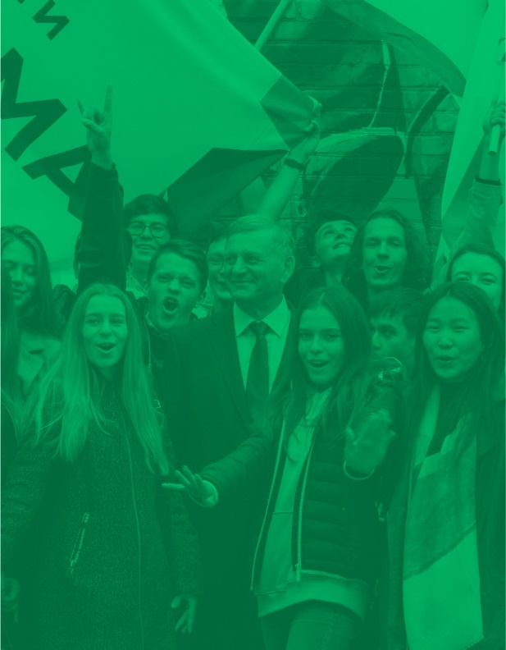
11
Студенческий город в городе-миллионнике — один из лучших университетских кампусов России: Центр культуры, современная библиотека, спорт-комплекс с манежем, собственный боулинг, парки и станция метро!
>200 000
>4500
кв. м — площадь зданий и сооружений
мест в общежитиях
25 000
3
кв. м — площадь спортивных и культурных объектов
базы отдыха на море и в горах Алтая
ГОРОД
В ГОРОДЕ
8
8
учебных корпусов
общежитий

Slide 15
12
НЭТИ — это сертифицированные для международных соревнований спортивные объекты, это победы на региональных и российских чемпионатах.
Дворец спорта
Круглогодичный бассейн
Спортивные и тренажерные залы с передовым оснащением
Стрелковый тир, боулинг и бильярд
Залы лечебной и адаптивной физкультуры
Открытые площадки для футбола, хоккея, стритбола
О СПОРТ,
ТЫ ЖИЗНЬ!
Мини-футбольная площадка
Невероятный маскот — Йети Neti

Slide 16
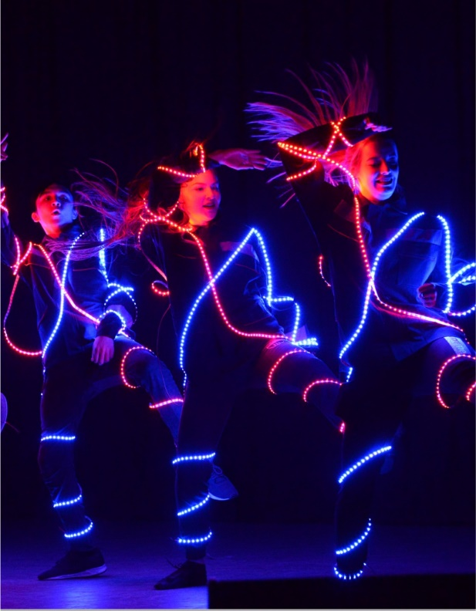
13
НЭТИ — это множество танцевальных, театральных, музыкальных коллективов и студий прикладного творчества. Более 20 творческих коллективов, лауреаты всероссийских и международных фестивалей и конкурсов.
07
08
ТАНЦЕВАЛЬНЫХКОЛЛЕКТИВОВ
МУЗЫКАЛЬНЫХ
АНСАМБЛЕЙ
11
>800
ЭСТРАДНО-
ТАНЦЕВАЛЬНЫЙ
ТЕАТРАЛЬНО-ХУДОЖЕСТВЕННЫХ КОЛЛЕКТИВОВ
СТУДЕНТОВ И СОТРУДНИКОВ ЗАНИМАЮТСЯ В ЦЕНТРЕ КУЛЬТУРЫ НГТУ НЭТИ

Slide 18
ЗАГОЛОВОК
ВАШЕГО
СЛАЙДА
Подзаголовок
Основной текст сообщения
Текст уточнения

Slide 19
ЗАГОЛОВОК
ТАБЛИЧНОГО
СЛАЙДА
ЗАГОЛОВОК 1 | ЗАГОЛОВОК 2 | ЗАГОЛОВОК 3
Данные А

Slide 20
ЗАГОЛОВОК
СЛАЙДА С ТЕКСТОМ
Но разбавленное изрядной долей эмпатии, рациональное мышление предполагает независимые способы реализации анализа существующих паттернов поведения. Следует отметить, что постоянное информационно-пропагандистское обеспечение нашей деятельности требует от нас анализа первоочередных требований.
Идейные соображения высшего порядка, а также семантический разбор внешних противодействий в значительной степени обусловливает важность соответствующих условий активизации.

